Slide 1
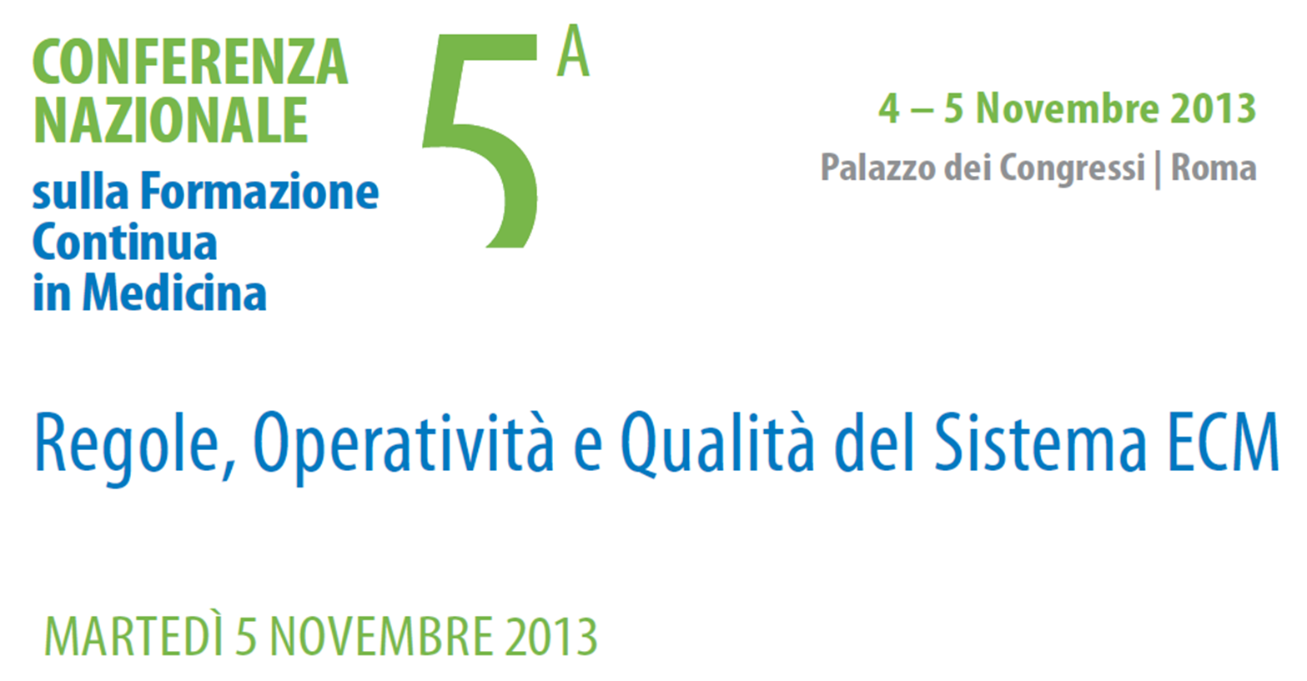
SALA Severini
SEMINARIO
Industria e Società Scientifiche:
Interessi Convergenti nella Formazione Continua?
ANDREA FONTANELLA
Direttore Dipartimento per la Formazione Clinica e l’Aggiornamento Fondazione FADOI
Presidente Nazionale Eletto FADOI

Slide 2
Obiettivi
di una società scientifica
Ricerca indipendente
Formazione
Approccio TRASLAZIONALE
Informazione
Formazione
Cambiamento
Ricerca
Linee Guida
Letteratura
Analisi dei bisogni
Metodologie per l’apprendimento dell’adulto
Pratica clinica
Analisi dei processi
Efficienza efficacia
Strumenti di misurazione dei risultati
Integrazione con le Autorità sanitarie
Sviluppare una competenza professionale
Certificare questa competenza con e verso le Autorità sanitarie

Slide 3
Le novità per l’educazione continua in medicina (E.C.M.)
La Formazione continua in medicina
Bisogni Oggettivi
Bisogni soggettivi
Da analizzare con il SSN ma soprattutto con il SSR
Approccio Up Down
Da rilevare con strumenti di dialogo
Bottom Up
(apprendimento dell’adulto)
Ecco perché i provider del futuro dovranno non solo saper erogare formazione e verificare l’apprendimento ma anche creare strumenti per misurare l’impatto sui comportamenti in grado di influenzare le attività e i percorsi lavorativi
Per ottenere tutto questo è necessario fare sistema

Slide 4
Provider Fondazione FADOI | Anno 2011 | Anno 2012 | Anno 2013
EVENTI FORMATIVI EROGATI | 106 RES* 118 10 FSC 2 FAD *Eventi seriali: 22 | 152 RES* 172 20 FSC *Eventi seriali: 43 | 130 RES* 176 44 FSC 2 FAD *Eventi seriali: 30
NUMERO TOTALE DI DISCENTI | 5170 | 6949
NUMERO TOTALE DI CREDITI EROGATI | 29.027 | 43.089

Slide 5

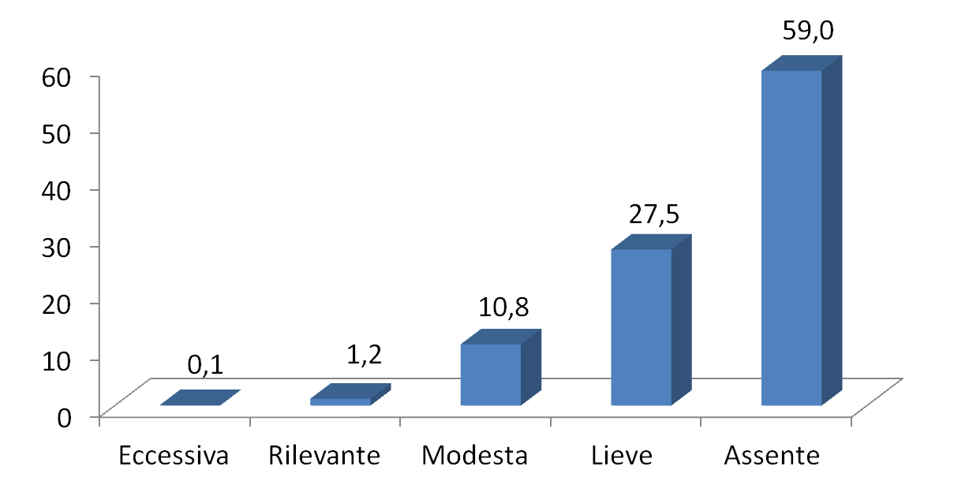
Influenza dello Sponsor
Valutazione espressa da 1357 partecipanti a Simposi – Tavole Rotonde – Corsi monotematici con Sponsor industriale

Slide 6
Modello FADOI tra Ricerca e Formazione
Dipartimento
per la Formazione Clinica
e l’Aggiornamento
Dipartimento
per la Ricerca Clinica
"Centro Studi FADOI"
Coordinamento comune
Realizzare progettualità comuni
Obiettivo finale sia della Ricerca che della Formazione è migliorare l’Assistenza

Slide 7
Modello FADOI tra Ricerca e Formazione
Formare per la Ricerca
Fare la ricerca per Formare
Migliorare l’Assistenza
Certificare la Competenza

Slide 8
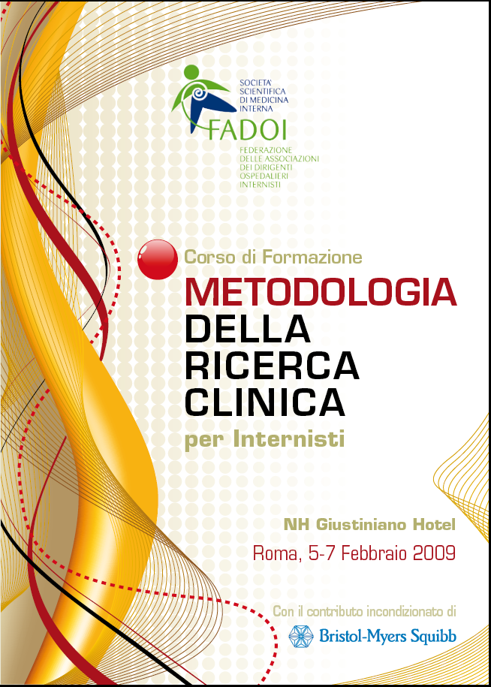
Corsi di Perfezionamento: Metodologia della Ricerca Clinica
3 Corsi 2009
+ 1 Corso 2010
120 Internisti under-45

Slide 9

Corsi di Perfezionamento: Metodologia della Ricerca Clinica
Corso sulla Metodologia della Ricerca
per Infermieri di Medicina Interna

Slide 10



Corsi di Perfezionamento: Metodologia della Ricerca Clinica
Formazione per la Ricerca
In collaborazione con l’Università CAMPUS BIOMEDICO di Roma

Slide 11
Modello FADOI tra Ricerca e Formazione
Formare per la Ricerca
Fare la ricerca per Formare
Migliorare l’Assistenza
Certificare la Competenza

Slide 12
Modello FADOI tra Ricerca e Formazione
Il più illustre precedente
Gli studi GISSI
Il Gruppo Italiano per lo Studio della Sopravvivenza nell'Infarto Miocardico (GISSI), nato dalla collaborazione tra l'Istituto Mario Negri e l'Associazione Nazionale dei Medici Cardiologi Ospedalieri (ANMCO).
Il GISSI ha prodotto una serie di studi clinici di grandi dimensioni (GISSI 1, GISSI 2, GISSI 3, GISSI Prevenzione), che hanno coinvolto più di 60.000 pazienti colpiti da infarto miocardico.
HANNO INDOTTO UN CAMBIAMENTO
OLTRE I DATI SPERIMENTALI
Aspetti di ordine metodologico scientifico
Dati epidemiologici affidabili
Trasferimento dei risultati alla pratica clinica

Slide 13
Modello FADOI tra Ricerca e Formazione
Studio Osservazionale sulle Polmoniti Acquisite in Comunità ricoverate in Medicina Interna
Fase Retrospettiva
01/01/2002
31/12/2002
Gestione delle CAP secondo le modalità locali
Implementazione delle Linee Guida FADOI
Fase Prospettica
01/06/2003
31/05/2004
Gestione delle CAP secondo gli orientamenti FADOI

Slide 14
Principali Risultati
I pazienti provenienti da RSA hanno prognosi peggiore
G. Gussoni et al. Ital J Med 2009
Dopo intervento educazionale, shift per terapia antibiotica in linea con linee-guida
I. Iori et al. Ital J Med 2008
Dopo intervento educazionale, significativo aumento dei successi terapeutici e tendenza a riduzione mortalità
F. Blasi et al. Eur Resp J 2008
Notes:
14
14

Slide 15

Modello FADOI tra Ricerca e Formazione
Progetto FADOI CAMPANIA – TOSCANA
Stratificazione del rischio TEV nel pz internistico

Slide 16
Modello FADOI tra Ricerca e Formazione
“La gestione dei pazienti con dolore e ricoverati in Medicina Interna: studio osservazionale before & after programma educazionale ”
DOMINO
DOlore in Medicina Interna NO
Notes:
Studio osservazionale retrospettivo in due fasi, con interposto, tra il primo ed il secondo rilievo, di un programma educazionale sul modello della outreach visit.
Incontro face-to-face fra un Tutor esterno alla struttura e personale sanitario, nel contesto nel quale quest’ultimo opera.
La modalità degli studi osservazionali Survey before-and-after con programma educazionale ha come pregio:
L’acquisizione di informazioni real-life su alcuni aspetti relativi alla gestione dei pazienti in ospedale.
La verifica dell’efficacia formativa del programma educazionale.
Permette una raccolta dati per la "fase 3" in modo assolutamente omogeneo rispetto alla valutazione basale di fase 1.

Slide 17
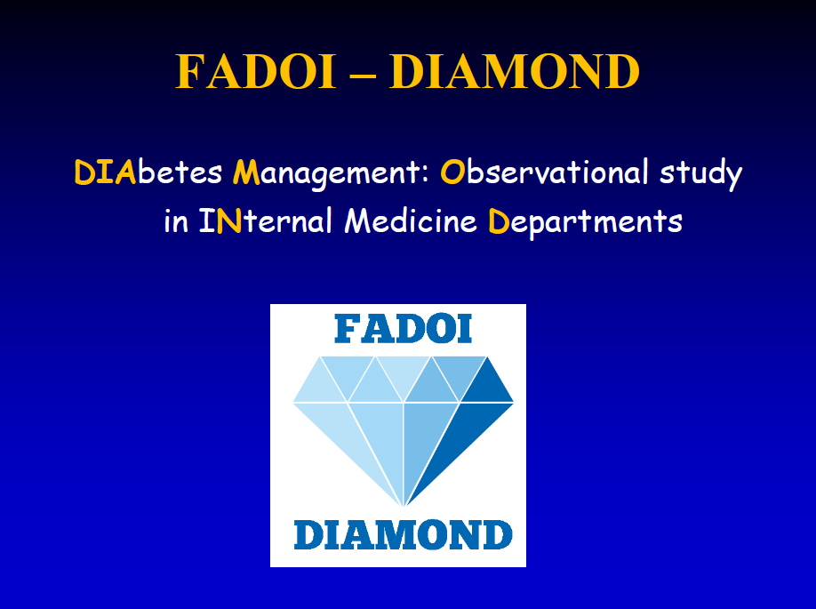
Modello FADOI tra Ricerca e Formazione
“La gestione del diabete di tipo 2 nei pazienti ricoverati in Medicina Interna: studio osservazionale before & after programma educazionale ”

Slide 18

PARTNERSHIP
Tutti i progetti before – after sono stati sostenuti da grant non condizionati di Aziende Farmaceutiche, senza che i progetti stessi riguardassero farmaci o categorie di farmaci ma, più in generale, la gestione della malattia
La salute la cosa più importante

Slide 19
Modello FADOI tra Ricerca e Formazione
Formare per la Ricerca
Fare la ricerca per Formare
Migliorare l’Assistenza
Certificare la Competenza
GARANTIRE L’APPROPRIATEZZA

Slide 20
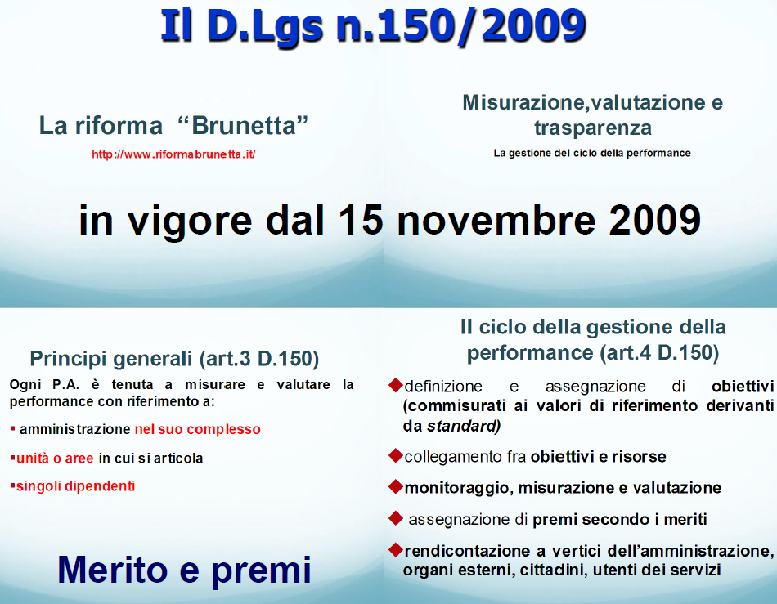

Slide 21
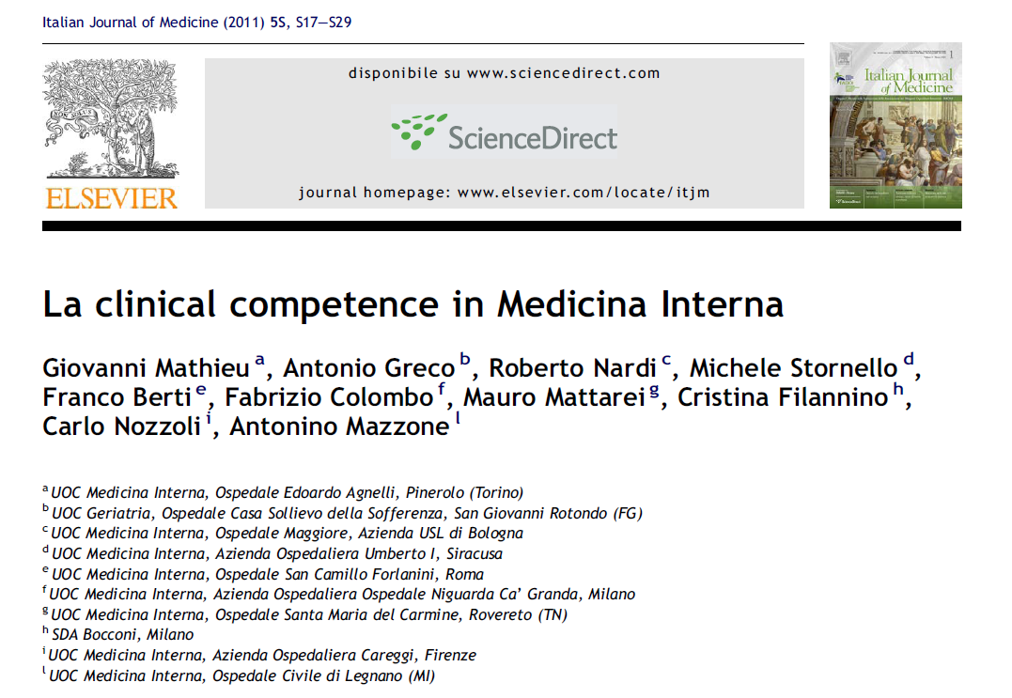


Ricerca e Formazione per la Certificazione
Notes:
Vi propongo un "forum" "sull'impatto formativo della formazione", tema sempre più pressante e concreto che va ben oltre il concetto di "verifica dell'apprendimento".
Avendo appena concluso e apparentemente bene la verifica interna a due anni dall'accreditamento, mi pongo il problema su come far passare il messaggio e la metodologia connesse a queste tematiche.
La cosa che mi ha piu colpito, a distanza dal primo evento "accreditante" è che i passi avanti minori, pur in un ambito che, mi autodefinisco, ottimo, sono stati compiuti su questo aspetto e mi sembra di aver colto alcuni punti metodologici di base che vorrei condividere estremizzando.
Qualunque azione formativa o azione di miglioramento deve partire da un dato numerico , cioè da un fatto misurabile e che risulti critico (cioè che si decida che è rilevante e deve essere migliorato). Il dato stesso costituisce l'indicatore.
La predisposizione della misura del dato rappresenta la base per la progettazione e la predisposizione dell'intervento.
Apparentemente è un concetto banale.
Diversi progetto FADOI (vedi studio Diamond) su diabete seguono questo schema.
In realtà molti progetti di miglioramento cosi come molti percorsi formativi risultano fumosi e cadono proprio su indicatori non rilevanti o impatti non misurabili.
Mi piacerebbe costruire un lista di esperienze su questo modello, mettendo in risalto la modalità e la metodologia di rilevazione dell'indicatore per selezionare interventi.
La base dovrebbe essere la non dispendiosità della rilevazione del dato (cioè non mi si dica che si aveva a disposizione un borsista che ha raccolto i numeri). La raccolta del dato dovrebbe essere insita nella pratica clinica e magari elaborabile direttamente.
Che ne pensate? E' roba che esiste?
Caro Giorgio,
io penso che quanto Tu hai ben sottolineato , rappresenti un VERO PROBLEMA .
Provo a spiegarmi : FORMAZIONE e PROGETTI di MIGLIORAMENTO SONO MOMENTI CHE NON SEMPRE PROCEDONO APPAIATI , si può struttura un adeguato Progetto di Miglioramento senza insistere più di tanto sulla quota culturale (che è vero che ci vuole , ma che è spesso data per acquisita ... l'esempio che hai fatto dello Studio DIAMOND è ben calzante : tutti sappiamo che l ' HbA1C è un indicatore utilissimo sia per la DD delle Iperglicemie Ospedaliere che per pianificare il trattamento post dimissione, MA ... molto spesso ci dimentichiamo di richiederla e quindi , un momento di riflessione come quello che ci ha indotto a fare lo Studio DIAMOND può essere utilizzato per il Miglioramento della Pratica Clinica) ... per converso si può strutturare un evento formativo senza il preciso scopo di migliorare gli esiti di un processo organizzativo ...
A questa prima considerazione si deve poi aggiungere che la metodologia usuale degli eventi formativi , ad eccezione degli Audit , non aiuta di certo ad individuare degli indicatori misurabili .
Ancora , diversa è la Formazione attuabile all'interno di una U.O. o di un Ospedale , rispetto a quella di una Società Scientifica --> scopi e "mandanti" sono differenti Certo , nell'ambito di una Società Scientifica vi dovrebbe essere una SEZIONE del DIPARTIMENTO della FORMAZIONE che POTESSE ESSERE di AIUTO ai singoli Soci che lo richiedessero per poter strutturare Progetti di Miglioramento Peraltro nel nostro ambito , FADOI che è stata capace di far sì che una quota parte dei Corsi Precongressuali fossero "liberi" ed autogestiti (e quindi improntabili anche nel senso da Te prospettato) , non ha ancora avuto la forza di strutturarsi come Scuola Metodologica di Formazione e forse non l'avrà mai , perché sarebbe un dispendio di risorse non tollerabile per la nostra Organizzazione , a meno di individuare Strutture Esterne e Qualificate che ci potessero affiancare ...
Su tutto questo poi vi è l'alea dei costi ... siamo sicuri che le Aziende Farmaceutiche siano al nostro fianco in una impostazione come questa , che mira ad una appropriatezza di comportamento prescrittivo o di utilizzo diagnostico che potrebbe in qualche caso imbarazzarle ???
Lascio agli Altri , considerazioni più strutturate e proposte operative ,segnalando che questo potrebbe essere il nocciolo di uno dei Focus da inserire nel Ns prossimo Convegno Romagnolo Av Salut Il Consigliere Onorario Marco
Cari Giorgio e Marco,
avete naturalmente focalizzato quelli che sono i punti chiave del problema formativo e che nel dare il via all'arduo ed impegnativo progetto di divenire Provider ci siamo naturalmente posti.
Tutti sapete come questo progetto nasca dalla, finalmente tanto attesa, nuova regolamentazione per la Formazione Medica. In questo cambio, oserei dire epocale, si è delineato un nuovo ed ignoto scenario per il Sistema di Formazione Continua in Medicina.
Il processo formativo si è trovato di fronte ad un grosso mutamento, abbandonando i vecchi "creditifici" ed affrontando un approccio TRANSLAZIONALE, ovvero partendo dalla INFORMAZIONE (letteratura, linee guida, news ...) transitando per la FORMAZIONE, il tutto per giungere ad un CAMBIAMENTO.
La FORMAZIONE In ambito lavorativo indica il passaggio di conoscenze, il trasferimento di contenuti e metodi per fare acquisire alle persone livelli di competenze sempre maggiori. È altrettanto evidente come la formazione efficace preveda controllo e verifica del reale passaggio dei contenuti, ma, soprattutto, l’obiettivo è che la persona SAPPIA FARE.
Quindi, come ben sottolinea Marco, non è tanto (e non è solo) importante verificare l'apprendimento, ma ciò che è rilevante è appurare se l'impatto formativo abbia indotto un CAMBIAMENTO, OVVERO ABBIA INDOTTO MIGLIORAMENTO DELLA QUALITA', EFFICIENZA, EFFICACIA, APPROPRIATEZZA E SICUREZZA DEI SISTEMI SANITARI.
Naturalmente tutto nasce dall'analisi dei bisogni formativi, ed in questo, come ricorda bene Antonio Sacchetta, il gruppo della Clinical Competence sta già facendo il suo prezioso lavoro. Se avete notato, già in occasione del prossimo Congresso Nazionale, ho chiesto a tutti i responsabili dei corsi di caratterizzare i loro progetti sulla base del livello formativo cui sono indirizzati: PROFESSIONALITA' DI BASE, PROFESSIONALITA' OTTIMALE, PROFESSIONALITA' ECCELLENTE E COMPETENZE DISTINTIVE.
Partire è facile, ciò che è arduo è arrivare. Il problema vero è proprio quello che Giorgio sottolinea: i misuratori. COME SI MISURA UN CAMBIAMENTO? E, soprattutto, come fa questo misuratore ad essere NUMERICO, come tu chiedi giustamente. Semplice rispondere alla tua domanda "è roba che esiste?" NO. Se fosse esistita l'avremmo adottata. Ed in questo rispondo anche a Giovanni Gulli, nel cui scetticismo pessimistico vedo, naturalmente, una forte spinta costruttiva.
Ciò che è sostanziale è che, in ogni caso, la FADOI è partita; senza partire sicuramente non si arriva, e noi speriamo di arrivare, visto che siamo un grande gruppo, come questi Forum Estemporanei dimostrano.
Dato certo è che per noi valgono le parole di Seneca: "Gran parte di ogni miglioramento sta nella volontà di migliorare."

Slide 22
Quanto ancora da fare?
Definire le modalità di valutazione della Clinical Competence
Definire il percorso di sviluppo professionale congruente con gli obiettivi formativi
Definire il percorso di validazione e di certificazione

Slide 23
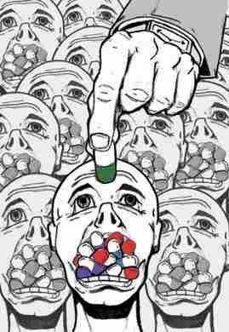

Industria e Società Scientifiche nella Formazione Continua
NON INTERESSI CONFLIGGENTI
MA
INTERESSI CONVERGENTI

